Slide 1

Machine-Learning-Project
Logistic Regression
Kernel Principal Components Analysis
Osama Bensoudane

Slide 2
Introduction
Les études multifactorielles sont utilisée en épidémiologie et en
recherche clinique
Objectifs :
Identifier les variables qui caractérisent les différentes catégories
Identifier les facteur de confusion.
Élaborer des scores prédictifs

Slide 3
Plan
Introduction
Régression logistique
Kernel Principal Components Analysis
Implementation in python GitHub

Slide 4
Introduction
La régression logistique :
les deux valeurs possibles d’une variable binaire seront codées par 1 et 0
caractérise une relation entre une variable dépendante qualitative, et une ou plusieurs variables explicatives qualitatives ou quantitatives.
Elle a le même principe que celui de la régression linéaire.

Slide 5
Introduction
Kernel Principal Components Analysis
Le plongement d’un algorithme linéaire dans une variété non-linéaire peut s’effectuer à l’aide du kernel trick
Les méthodes à noyaux permettent de ne pas avoir à définir la variété dans laquelle on travaille pour appliquer nos algorithmes
La réduction dimensionnelle non-linéaire par kPCA n’est pas la plus utilisée, mais elle illustre la transition entre les méthodes linéaires et non-linéaires

Slide 6
La régression logistique
La régression logistique est fréquemment utilisée en sciences sociales car elle permet d’effectuer un raisonnement dit toutes choses étant égales par ailleurs. Plus précisément, la régression logistique a pour but d’isoler les effets de chaque variable, c’est-à-dire d’identifier les effets résiduels d’une variable explicative sur une variable d’intérêt, une fois pris en compte les autres variables explicatives introduites dans le modèle. La régression logistique est ainsi prisée en épidémiologie pour identifier les facteurs associés à telle ou telle pathologie.
La régression logistique ordinaire ou régression logistique binaire vise à expliquer une variable d’intérêt binaire (c’est-à-dire de type « oui / non » ou « vrai / faux »). Les variables explicatives qui seront introduites dans le modèle peuvent être quantitatives ou qualitatives.
La régression logistique multinomiale est une extension de la régression logistique aux variables qualitatives à trois modalités ou plus, la régression logistique ordinale aux variables qualitatives à trois modalités ou plus qui sont ordonnées hiérarchiquement.

Slide 7
Binary Logistic Regression Model
Y = Binary response
X = Quantitative predictor
π = proportion of 1’s (yes,success) at any X
Equivalent forms of the logistic regression model:
Logit form
Probability form
What does this look like?
N.B.: This is natural log (aka “ln”)

Slide 8
La régression logistique

Slide 9
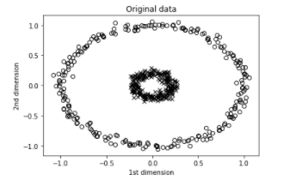
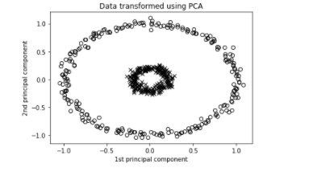
Kernel Principal Components Analysis
L'Analyse en composantes principale à montré son efficacité dans le traitement des données linéaire, par contre quand il s'agit de données non linéaires on aura des difficultés à exploiter la corrélation potentielle entre les variables pour réduire la dimension. Car l'ACP consiste à trouver des relations linéaires entre les variables, or dans la projection de données non linéaires il nous est impossible de faire une séparation linéaire. Celle-ci sera erronée et pas représentative de nos variables et données. Comme le montre la figure ci-dessous :
Figure - Représentation des données non linéaire par ACP classique

Slide 10
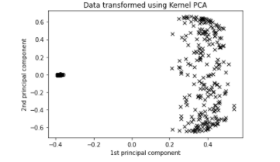
Kernel Principal Components Analysis
Afin de corriger ce problème, la Kernel PCA entre en jeu, en exploitant des relations potentiellement non linéaires entre les variables. Qui aboutira par une représentation plus correct de nos données, comme le montre la figure ci-dessous :

Slide 11
Kernel Principal Components Analysis and Principal Components Analysis
PCA is a linear method. That is it can only be applied to datasets which are linearly separable. It does an excellent job for datasets, which are linearly separable. But, if we use it to non-linear datasets, we might get a result which may not be the optimal dimensionality reduction. Kernel PCA uses a kernel function to project dataset into a higher dimensional feature space, where it is linearly separable. It is similar to the idea of Support Vector Machines.

Slide 12
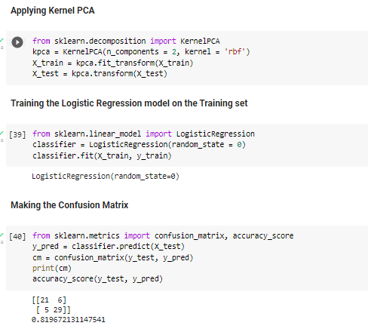
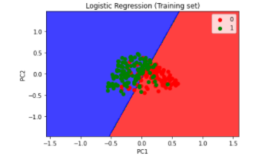
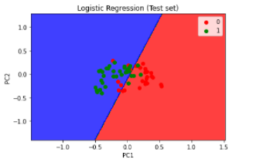
Kernel Principal Components Analysis
Kernel PCA en Python : Dans cette presentation, nous allons implémenter le Kernel PCA avec un algorithme de régression logistique sur un ensemble de données non linéaire. Pour cette tâche, nous utiliserons le jeu de données « Helth.csv" . Dans l'ensemble de données, les caractéristiques ont une corrélation non linéaire avec la variable dépendante. Nous devons donc appliquer Kernel PCA pour extraire les variables indépendantes. Ayons un aperçu de cet ensemble de données.

Slide 13
Implementation in python GitHub

